Slide 1


诚实做人
诚信考试

Slide 2




https://www.ypppt.com/
班会目的
明确“诚信”的含义，了解“诚信”的地位；
重视“诚信”的作用，做文明的诚信人；
重视学习，诚实考试，做自律自爱，文明规范的学生。

Slide 3





1
诚实做人
2
诚信考试
目录
3
应试技巧
4
诚信格言
5
诚信宣言

Slide 4
诚实做人
  诚信的含义
  诚信的准则
  不诚信行为

Slide 5

明“诚信”
“诚”，就是诚实无欺、诚实做人、诚实做事、实事求是。
“信”，既有信用、讲信誉、守信义、不虚假。
诚信是一个道德范畴，是公民的第二个“身份证”，为人之本，交往之基，是日常行为的诚实和正式交流的信用的合称。即待人处事真诚、老实、讲信誉，言必信、行必果，一言九鼎，一诺千金 。

Slide 6

诚信的核心是善
尊重客观事实，用事实说话；但有特殊情况时要灵活、妥当、正确的处理问题。
要站在多数人的角度考虑问题。
要用发展的眼光看待问题。
在情与法的冲突中，要站在法的一边。

Slide 7
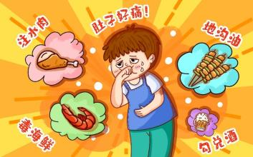
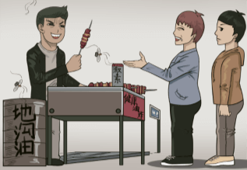
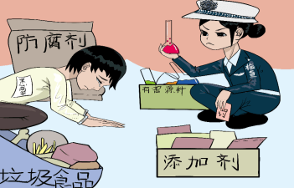
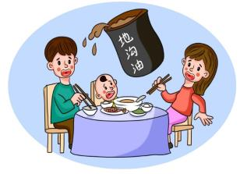

Slide 8
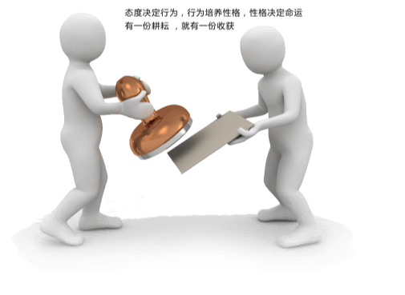
“小事”不诚信：留学生的求职遭遇
一中国留学生,在德国某出名大学毕业,想留在德国就业.按他的成绩,应该不难在大公司找到高薪水的职位.不过,他去了几家公司面试,人家都很客气地据绝了他…后来,一间小公司也是如此,他忍不住问为什么,后来才知道,招聘单位按他的名字在网上查找他的资料,发现他在德国读书期间有三次乘电车逃票的记录,认为他人品有问题,不诚实,而一个公司的员工如果不具备诚信的话,这间公司是无法经营下去的…所以做人不诚信，往往会因“小”失大。

Slide 9
诚实考试
  考试作弊危害

Slide 10

引起考生的焦虑
作弊是一种欺骗行为，作弊过程要躲过老师，这就必然会引起考生的紧张不安，使得本来没有考试焦虑的考生可能因为这种特殊的情景与心理状态，而产生不必要的焦虑，影响考试作答。

Slide 11

对未来发展的影响
作弊可能使考生在某一次考试中获得高分，但这并不等于他真正掌握了知识，而在以后的学习工作中，考试分数并非衡量一个人知识水平高低的标准，所以，从表面看来，作弊是考生欺骗老师，但从本质上看，作弊则是一种自欺欺人的行为，他并不能使考生得到任何实际的利益，既不会有利于考生的学习，更不会有利于他今后的工作。

Slide 12

不利于心理健康
在作弊过程中，难免不被发现，一旦被发现，考生就会感到羞愧与失望，各种沮丧心情都可能产生。有时还会在考试后持续许久，从而影响考生的心理健康。假如作弊被发现后，下面还有别的考试，这种羞愧感就会影响到下一科目的成绩，更不利于考生心理上的恢复。

Slide 13

损坏个人形象，破坏学风班风
由于你的作弊行为，一部分同学必定会对你存在一些看法，从而破坏你在他们心目中的形象，信任危机由此产生；同时，也有一部分同学对你产生“羡慕嫉妒恨”的思想，他们也可能学者提高自己“成绩”，学风班风由此遭到破坏。
Notes:
https://www.ypppt.com/

Slide 14
应试技巧
  心理技巧
  答题技巧
  思维技巧
  复查技巧

Slide 15

心理技巧
1、树立信心，克服怯场
信心是成功的一半，没有信心就没有希望，信心不足就会临场心慌意乱，影响自已应有水平的发挥。所以，学生拿到试卷后应先填写好考生信息（如考生考号、座位号等），然后先粗略看一遍试题，做到心中有数，对试题的难易不必在意。从整体来看：我难你也难，你易我也易。纵观近几年中考试题，多数题目并不比平时练习的题目难，也并不都是新题，有好多题目都是我们平时练习过的知识或熟题略加改造而成，如果平时训练的题目多数都会做，那么要坚信中考你也一定能考出好成绩。
建议：先做选择题，再做容易的题。

Slide 16
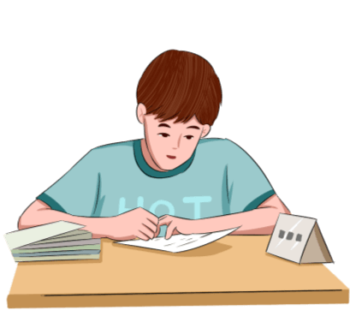
心理技巧
2、摒弃“杂”念，缓解情绪
同学们在考试之前应该摒弃“杂”念，使大脑处于“空白状态”，很多同学明知这个道理却无法做到，那么你不妨尝试与别人交谈，谈些与考试无关的话题，最好是一些既幽默又含蓄的笑话，尽量使心情放松，排除干扰。
3、集中注意，迅入状态
注意力集中是考试成功的关键，一定的神经亢奋或紧张有利于大脑各部分之间的联系，有助于活跃思维，所以为了能在考试中得到最佳效果，应使注意力高度集中，确保思维的灵活和敏捷。

Slide 17
答题技巧
1、审题要慢，答题要快
有些考生只知道一味求快，往往题意未理解清楚，便匆忙动笔，结果误入歧途，即所谓欲速则不达，看错一个字可能会遗憾终生，所以审题一定要慢，有了这个“慢”，才能形成完整的合理的解题策略，才有答题的“快”。
2、运算要准，胆子要大
考试可能没有足够的时间让你反复验算，更不容你再三地变换解题方法，往往是拿到一个题目，马上就要动手做，这时除了你的每一步运算务求正确外，还要求把你当时的解法坚持到底，也许你选择的不是最好的方法，但如回头重来将会花费更多的时间，当然坚持到底并不意味着钻牛角尖，一旦发现自己走进死胡同，还是要立刻迷途知返。

Slide 18
答题技巧
3、先易后难，敢于放弃
答题的次序应尽量做到先易后难，这是因为一方面做容易题准确率高，用时短，能够增强信心，使思维趋向高潮，对发挥水平极为有利；另一方面如果先做难题，可能会浪费好多时间，即使难关被攻克，却已没有时间去得那些易得的分数，所以关键时刻，敢于放弃，也是一种明智的选择。有些解答题第一问就很难，这时可以先放弃第一问，而直接使用第一问的结论解决第2问、第3问。
4、先熟后生，合理用时
面对熟悉的题目，自然象吃了定心丸，做起来得心应手，会使你获得好心情，并且可以在最短时间内完成，留下更多的时间来思考那些不熟悉的题目。有些题目需花很多时间却只得到很少分数，有些题目只要花很少时间却有很高的分值。所以应先把时间用在那些较易题或分值较高题目上，最大限度地提高时间的利用率。

Slide 19
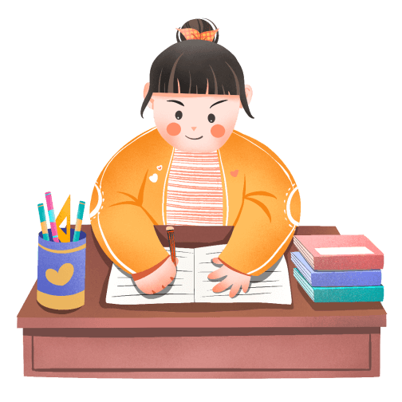
答题技巧
5、书写规范，既对又全
试卷不是给自己批的，要给批卷人留下良好的印象，必须书写规范，层次分明，要点清晰，重点突出，否则评卷人可能看不清，甚至找不到你的得分点，导致很多同学自我感觉良好却得了低分。因此做解答题时切忌只求结论，不顾过程，要力争既对且全，把该得的分都得到手。

Slide 20
思维技巧
1、先常规，再技巧
大多试题都需要考你的常规思维，考你的双基，考你的运算能力，并不都要求你使用简便方法或根本就没有简便方法，所以解题时应先使用最常规，最熟悉的思路去思考，在我们常规思维受阻时，再去考虑有没有特殊技巧。灵活运用各种解题方法和技巧，如数学的选择和填空题中的取特殊值法、排除法等，提高解题的准确性和速度。
2、先特殊，再发散
有些题目，上手较难，可以以退为进，从特殊情况着手，将普遍问题特殊化、将抽象问题具体化、整体问题局部化、参数问题常规化，先解决特殊情况，再利用思维的发散性，将特殊情况整体化、抽象化、一般化，在这个过程中，思维可能会得到“茅塞顿开”的启迪，使看起来很难的问题得到简化。

Slide 21
思维技巧
3、先结果，再探索
对一个问题正面思考，出现了思维障碍，我们应想到“正难则反”的原则，先假设已有相应结果然后逆向思维探求解决问题的突破点、新思路。
4、先联想，再转化
也有一些题目，往往与实际生活紧密相关，但最终解决还是离不开已学的理论知识，所以遇到这样的问题，应该先联想到实际问题的具体背景，再将它抽象化，模型化，完成从未知到已知，从实际问题到理论知识之间的转化，也有很多题目看似陌生，但若对其特征、特点、形式进行联想转化就不难发现，它们不过是我们熟悉问题的变形，于是问题也就迎刃而解了。

Slide 22
复查技巧
做完试题，如果还有时间，决不要闲着没事做，应认真复查。复查内容包括：
⑴检查试卷和答题卡上的姓名、考号、座位号是否已按规定准确地书写（填涂）齐全；答题卡上有无漏涂、错涂（错位错号），填涂的信息点是否清晰。
⑵仔细检查有没有遗漏或没有做完的题目，如有就抓紧补全。
⑶复查各题的解答过程和结果。如时间已经不多，也就重点复查有疑问的地方。对于选择题，没有足够的把握，不要随意更改已有的结果。解答题着重检查有没有可以补充的计分点和答题的关键步骤。实际问题检查计算结果是否与生活实际和常识相悖等。
总之，掌握一定的应试技巧，以达到容易题不丢分，中档题尽可能不失分，难题能得多少分就多少分，这是考试成功的一个重要砝码。相信，若你能在考场中做到了这些，一定能取得期中考试的胜利！

Slide 23
诚信格言

Slide 24
诚信格言，摘录共勉
人而无信，不知其可也。 --孔子
一言既出，驷马难追。 --《论语 颜渊》
一两重的真诚，其值等于一吨重的聪明。 --德国谚语
要正直地生活，别想入非非！要诚实地工作，才能前程远大。 --陀思妥耶夫斯基。
蚜虫吃青草，锈吃铁，虚伪吃灵魂。 --契诃夫
我们应该老老实实地办事。 ———毛泽东
不讲诚信的人，是可悲的、可怜的、可恨的，也是可怕的。
生命不可能从谎言中开出灿烂的鲜花。
创起诚信校园，树起诚信学风，成为诚信学子。

Slide 25
诚信宣誓

Slide 26
弘扬民族精神，做诚实守信中学生
我宣誓：
我作为XX中学的学生，我珍惜我的荣誉，继承诚实守信的美德，将严格遵守考试的有关规定，遵守考场纪律，维护考场秩序，做一名诚实守信的中学生，努力学习，考出水平。
宣誓人： XXX
2021年01月10日

Slide 27
更多精品PPT资源尽在—优品PPT！
www.ypppt.com
PPT模板下载：www.ypppt.com/moban/ 节日PPT模板：www.ypppt.com/jieri/
PPT背景图片：www.ypppt.com/beijing/ PPT图表下载：www.ypppt.com/tubiao/
PPT素材下载： www.ypppt.com/sucai/ PPT教程下载：www.ypppt.com/jiaocheng/
字体下载：www.ypppt.com/ziti/ 绘本故事PPT：www.ypppt.com/gushi/
PPT课件：www.ypppt.com/kejian/
Notes:
模板来自于 优品PPT https://www.ypppt.com/

